Slide 1


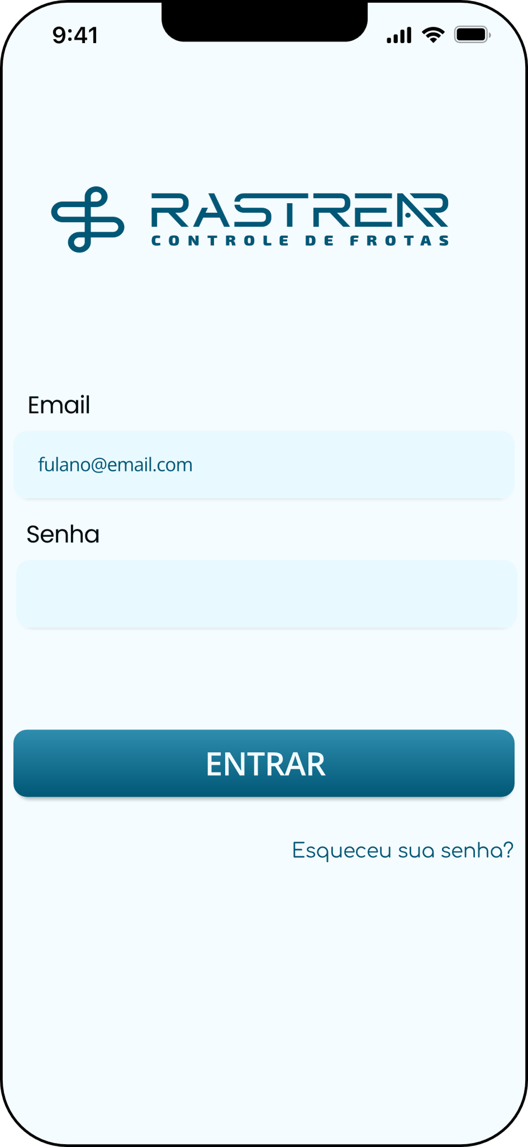
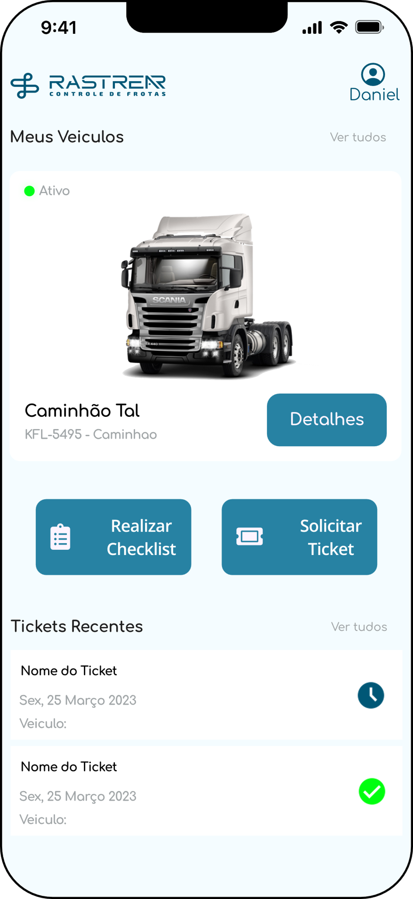
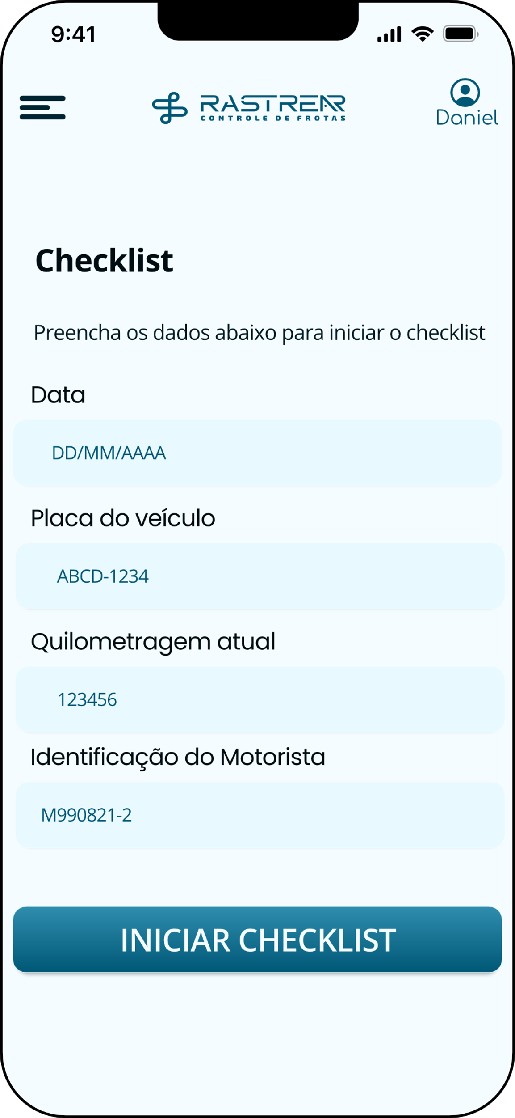
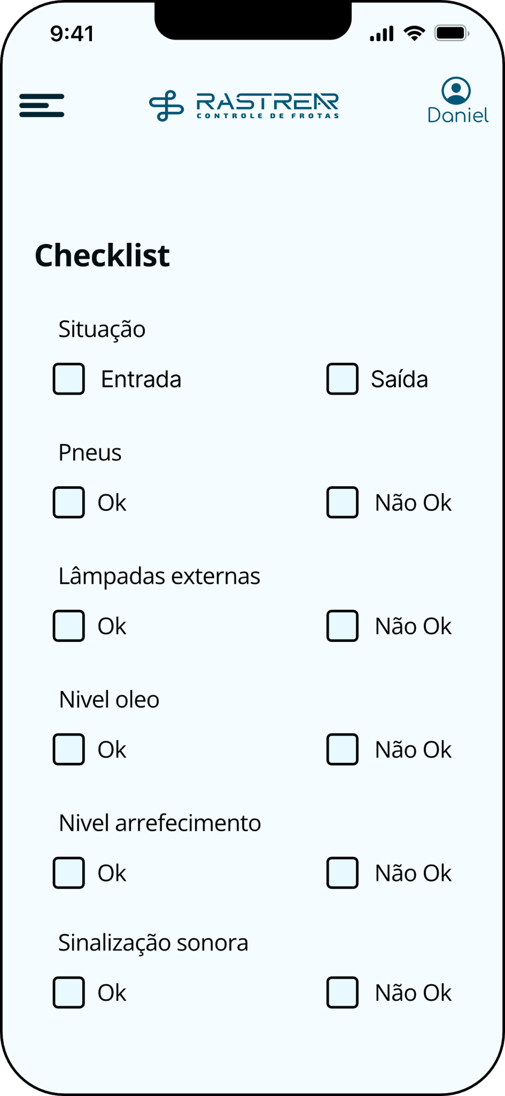
RASTREAR FROTAS
Daniel, MACHADO; Fabricio, SANTIAGO; Fernando, ELIAS; Guilherme, AQUINO; Julio, ELER; Raniery, NEIVA
____________________________________________________________________________________________________________________________________________________________________________________________________
1 INTRODUÇÃO
Após a prototipagem das telas, realizamos o desenvolvimento do aplicativo e realização dos testes cabíveis ao desenvolvimento. Para os testes do aplicativo, seguimos o planejamento do plano de teste desenvolvido na disciplina de “Teste de software” que inclui teste de interface, testes unitários com TDD, testes de sistema, testes de integração, entre outros. Alguns desses testes foram apenas especificados no plano de testes e outros, além de especificados, já foram aplicados diretamente no sistema.
Imagem 1: Fluxo de telas
A ideia do projeto integrador partiu de uma necessidade identificada na empresa Djafer o qual se resume em um sistema para gerenciamento da frota de caminhões e carros da empresa que tem como princípios a utilização de tickets de abastecimento em postos de gasolina parceiros, controle de manutenções, checklist diários de cada veículo e geração de relatórios e geração de rotas para entregas. .
Atualmente esses controles são realizados de forma manual, tanto o controle dos tickets de abastecimento quanto a definição das rotas de entrega são feitas completamente manuais pelos funcionários com o auxílio de planilhas de excel para armazenar as informações, como por exemplo os tickets de abastecimento que precisão ser conferidos com base na nota que o posto de gasolina gera no final do mês.
Há um grande risco de haver erros no momento do preenchimento das planilhas sabotando assim todo controle, pois quando o funcionário realiza a atividade de conferir os tickets no fim do mês, ele se depara com uma grande quantidade de informações acumuladas necessitando de um longo tempo para aferi-las e passá-las para a planilha.
Pode ocorrer também a perda dos tickets e da própria planilha, que de acordo com o funcionário, ela fica salva apenas em um computador e muitas vezes ele demora para encontrá-la em meio aos outros arquivos salvos no mesmo. Outra dificuldade é na geração de relatórios eficazes, tanto do consumo de combustível dos veículos, quanto sua depreciação através dos dados das manutenções.
O sistema tem como objetivo tornar a execução dessas atividades mais prática e eficiente proporcionando mais integridade aos dados coletados no dia a dia e auxiliar no tratamento desses dados para gerar informações de valor para empresa através dos relatórios.
. Palavras-chave: gerenciamento, informações, relatórios, sistema
3 Tecnologias e Ferramentas
de Desenvolvimento
React Native –um framework de desenvolvimento de aplicativos móveis que foi criado pelo Facebook. Ele permite que os desenvolvedores criem aplicativos nativos para iOS e Android usando JavaScript e a biblioteca React.
NestJS - é um framework de desenvolvimento de aplicativos backend em Node.js. Ele foi projetado para fornecer uma estrutura robusta e escalável para a construção de aplicativos server-side modernos.
Para o banco de dados foi utilizado o MariaDB que é um sistema de gerenciamento de banco de dados relacional (SGBDR) de código aberto. Ele é um fork do MySQL, o que do MySQL, mas com algumas melhorias significa que o MariaDB foi desenvolvido com base no MySQL, mantendo compatibilidade com a maioria dos comandos e estruturas de dados e recursos adicionais.
Além dessas três tecnologias principais, para auxiliar no desenvolvimento foi utilizada a IDE Visual Studio Code para edição dos códigos, o Android Studio para emular o sistema android e testar a aplicação, o DBeaver para debugar o banco de dados de forma visual com tabelas, entre outras.
Fonte: O autor
4 Fluxo de telas
5 CONCLUSÃO
Foram abordados nesse projeto:
Necessidade de um sistema para gerenciamento da frota de caminhões e carros da empresa Djafer.
Levantamento de requisitos realizado por meio de entrevista com um funcionário administrativo responsável pelo controle da frota.
Prototipagem das telas do sistema web e do aplicativo utilizando o FIGMA.
Desenvolvimento da aplicação utilizando tecnologias React-Native, NestJS, MariaDB, IDE Visual Studio Code, Android Studio e Dbeaver
Criação do plano de testes aplicando técnicas de caixa branca e caixa preta cabíveis à aplicação
Funcionamento da aplicação por meio do fluxo de telas
Para acessar o sistema o usuário deve informar o email e senha cadastrados. Após realizar o login, ele será redirecionado para a home (tela inicial) onde será listado os veículos cadastrados no sistema com as opções de realizar checklist e solicitar um ticket de abastecimento.
Ao clicar no botão “Realizar checklist”, o usuário será redirecionado para a tela com as opções do checklist pertinentes ao tipo de veículo selecionado. Após o preenchimento de todas as opções do checklist, basta clicar em concluir para finalizar.
2 Fases do desenvolvimento
Para o levantamento de requisitos realizamos uma entrevista com um funcionário administrativo responsável por todo o controle da frota da empresa. A necessidade de automatizar os processos e otimização dos fluxos de trabalho da empresa norteou o desenvolvimento dessa aplicação, assim, implementando o controle dos tickets, gerenciamento dos veículos e dos usuários.
Com base nos dados coletados, realizamos a prototipagem das telas do sistema web e do aplicativo utilizando o FIGMA. Seguindo os conhecimentos adquiridos nas disciplinas do curso, durante a prototipação foi utilizado mais especificamente os conhecimentos adquiridos na disciplina de “Interface Humano Computador”.
Atualmente, os processos são manuais e propensos a erros, com dificuldades na conferência dos dados e geração de relatórios. Os aplicativos buscam automatizar e otimizar essas atividades, utilizando tecnologias
REFERÊNCIAS
Facebook. (2021). React Native Documentation. https://reactnative.dev/docs/getting-started
MariaDB Foundation. (2021). MariaDB Knowledge Base. https://mariadb.com/kb/
NestJS. (2021). NestJS Documentation. https://docs.nestjs.com/

